Slide 1
حمار الملك

Slide 2
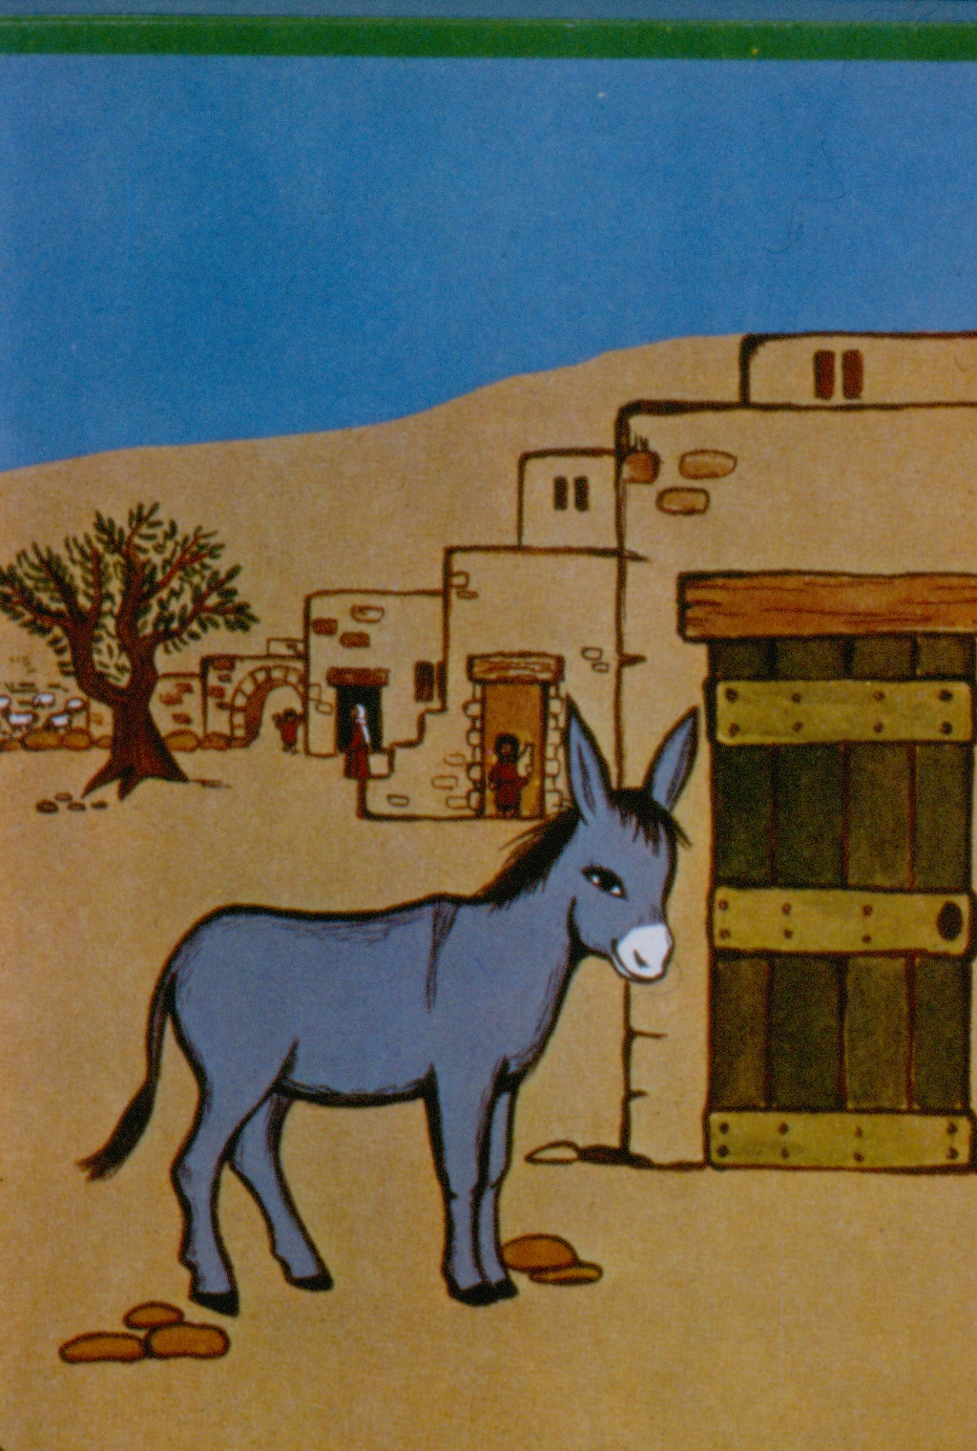
كان حمار
اسمه ( بيك)
فهو رمادي
اللون وله
اذنان
طويلتان

Slide 3
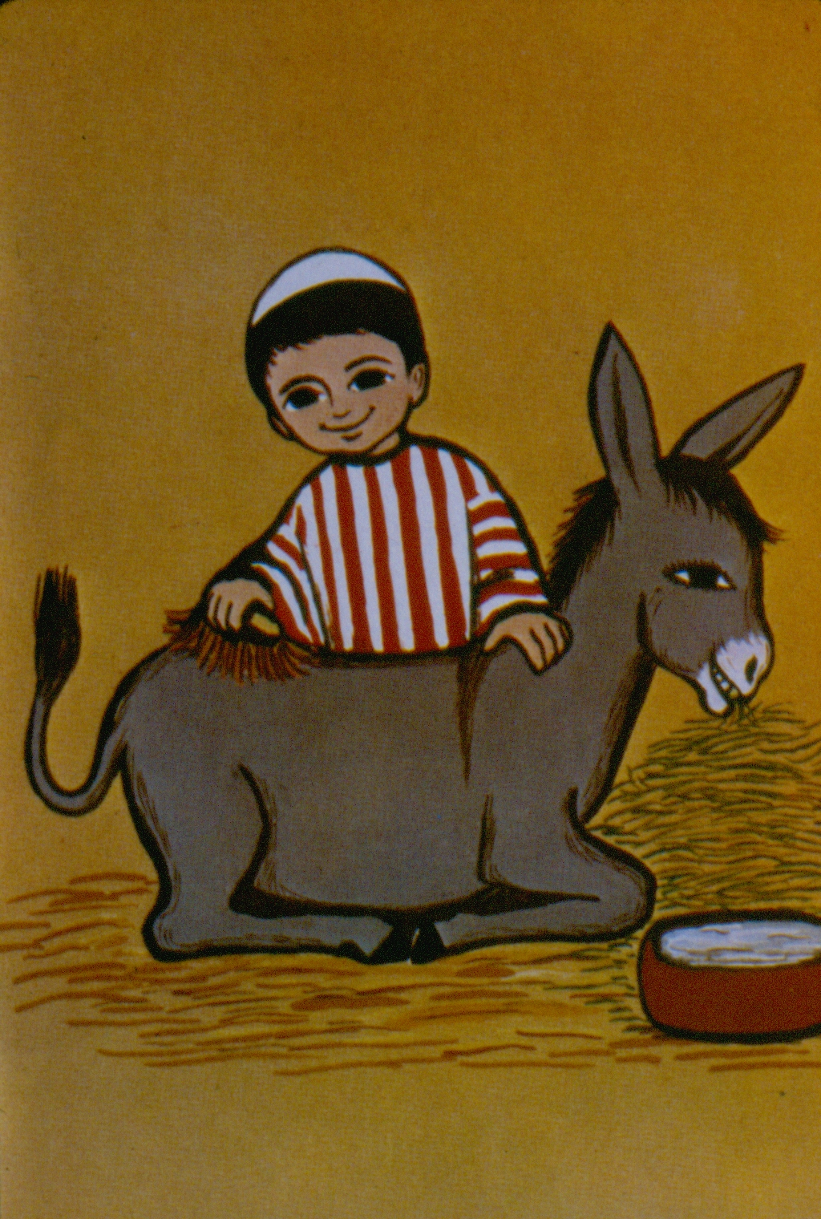
كان ملكا لرجل اسمه ابو حنا ولكن حنا هو الذي يعتني به فيقدم له كل يوم التبن النقي ويسقيه الماء العذب وينظف جلده بالفرشاة وكان ابوحنا يقول لابنه دائما : هذا الحمار جعل ليركب عليه ملك

Slide 4
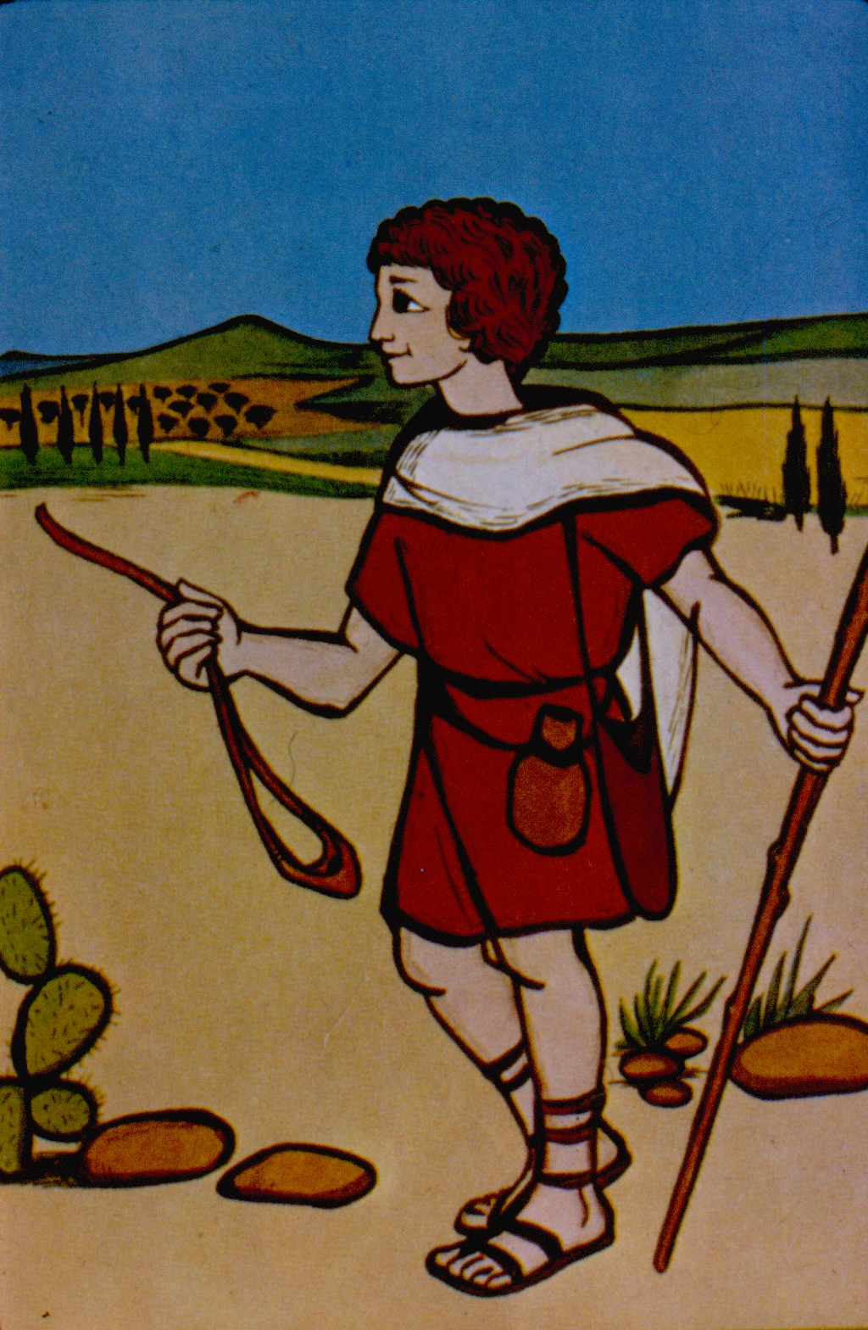
ملك اكثر شجاعة من داود

Slide 5
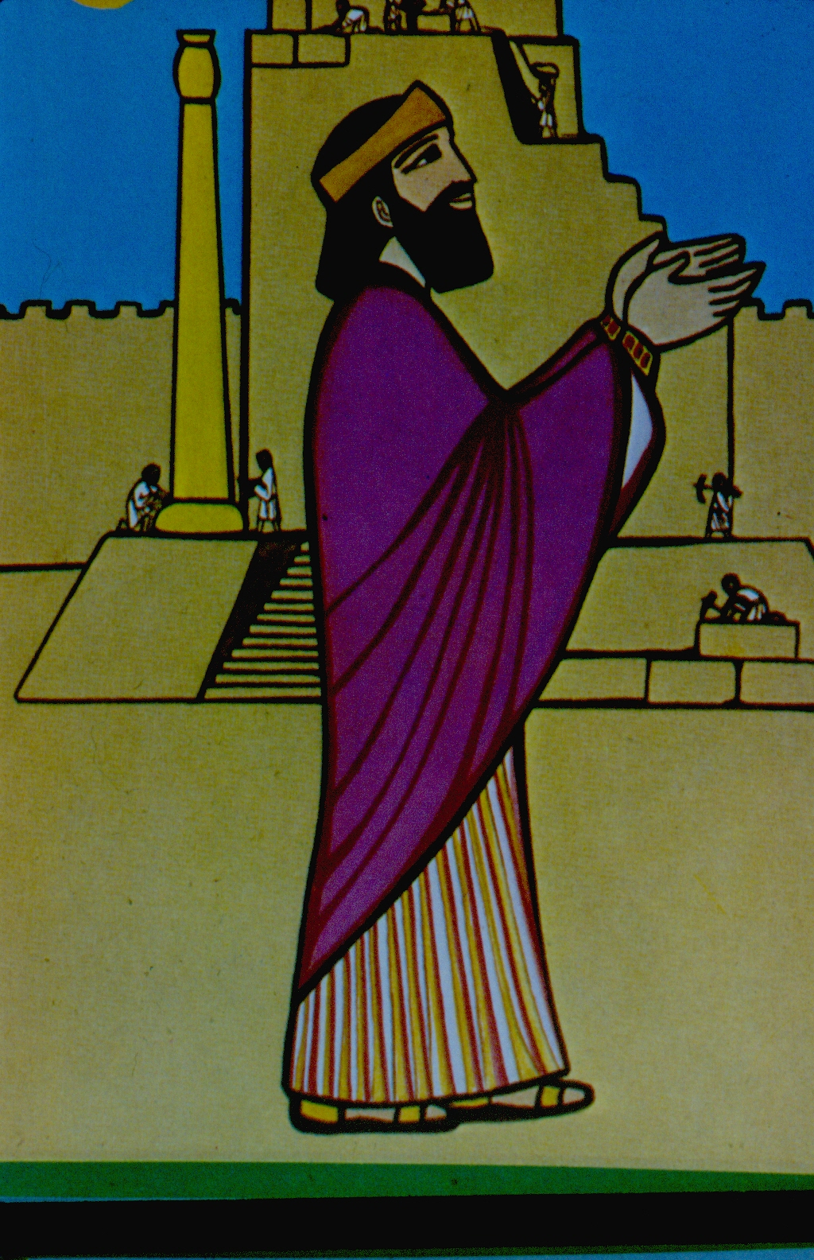
واكثر حكمة من سليمان

Slide 6
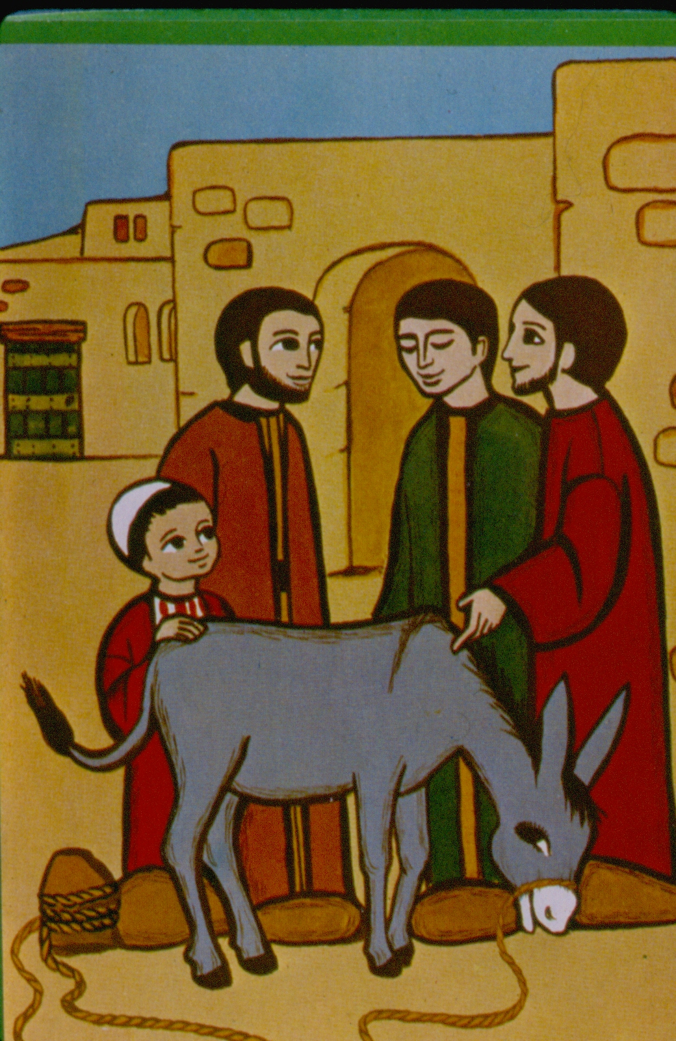
ذات يوم قدم بعض الرجال وقالوا لأبو حنا يجب ان تعيرنا حمارك فسألهم : لماذا

Slide 7
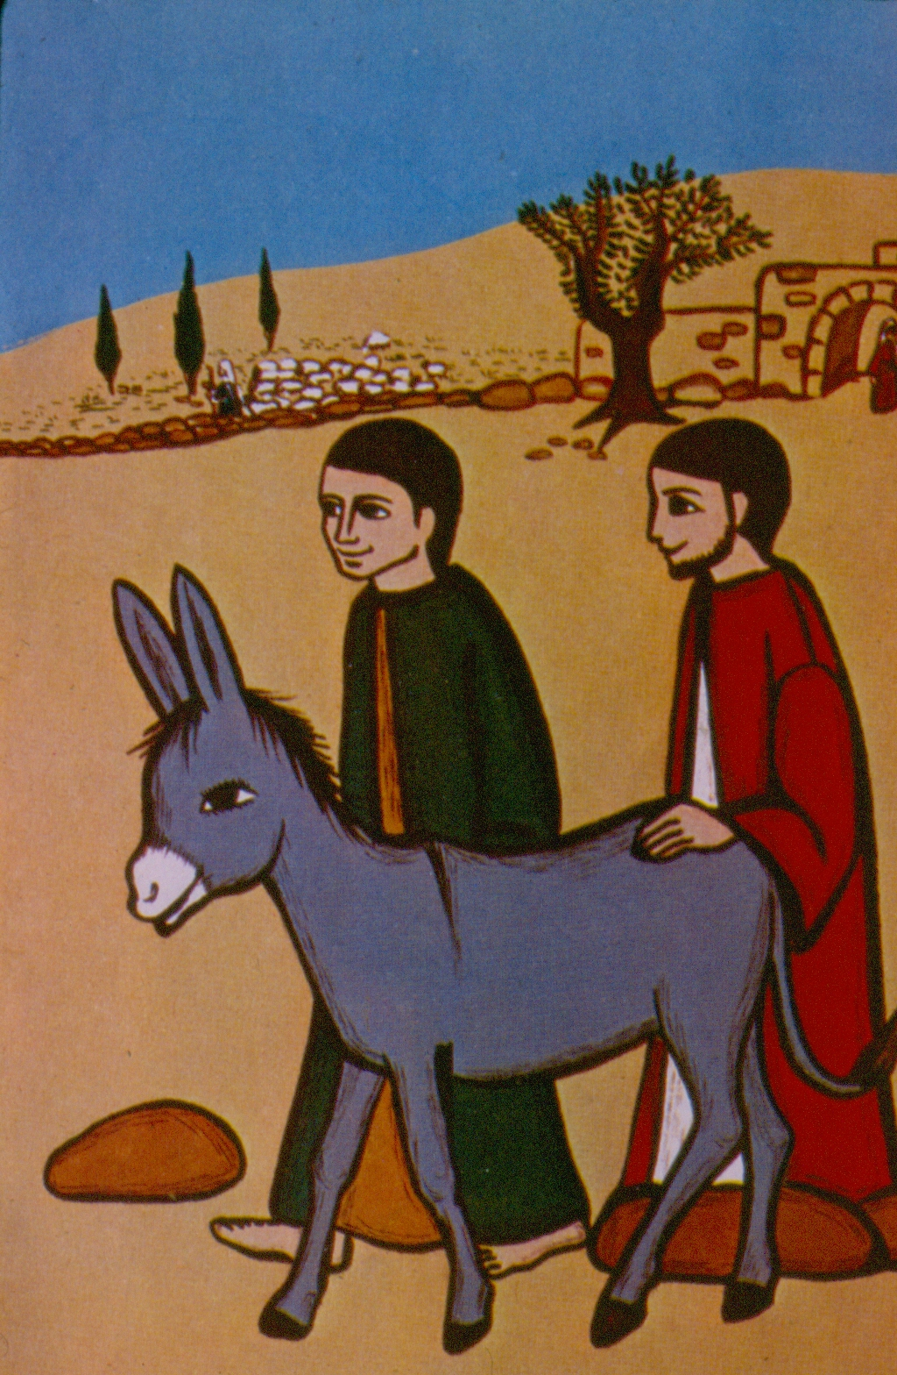
أجابوه : لملكنا الذي يريد ان يركبه فسألهم ابو حنا :ومن هو ملككم؟ أجاب الرجال: يسوع الناصري ثم فكوا رباط الحمار وقادوه

Slide 8
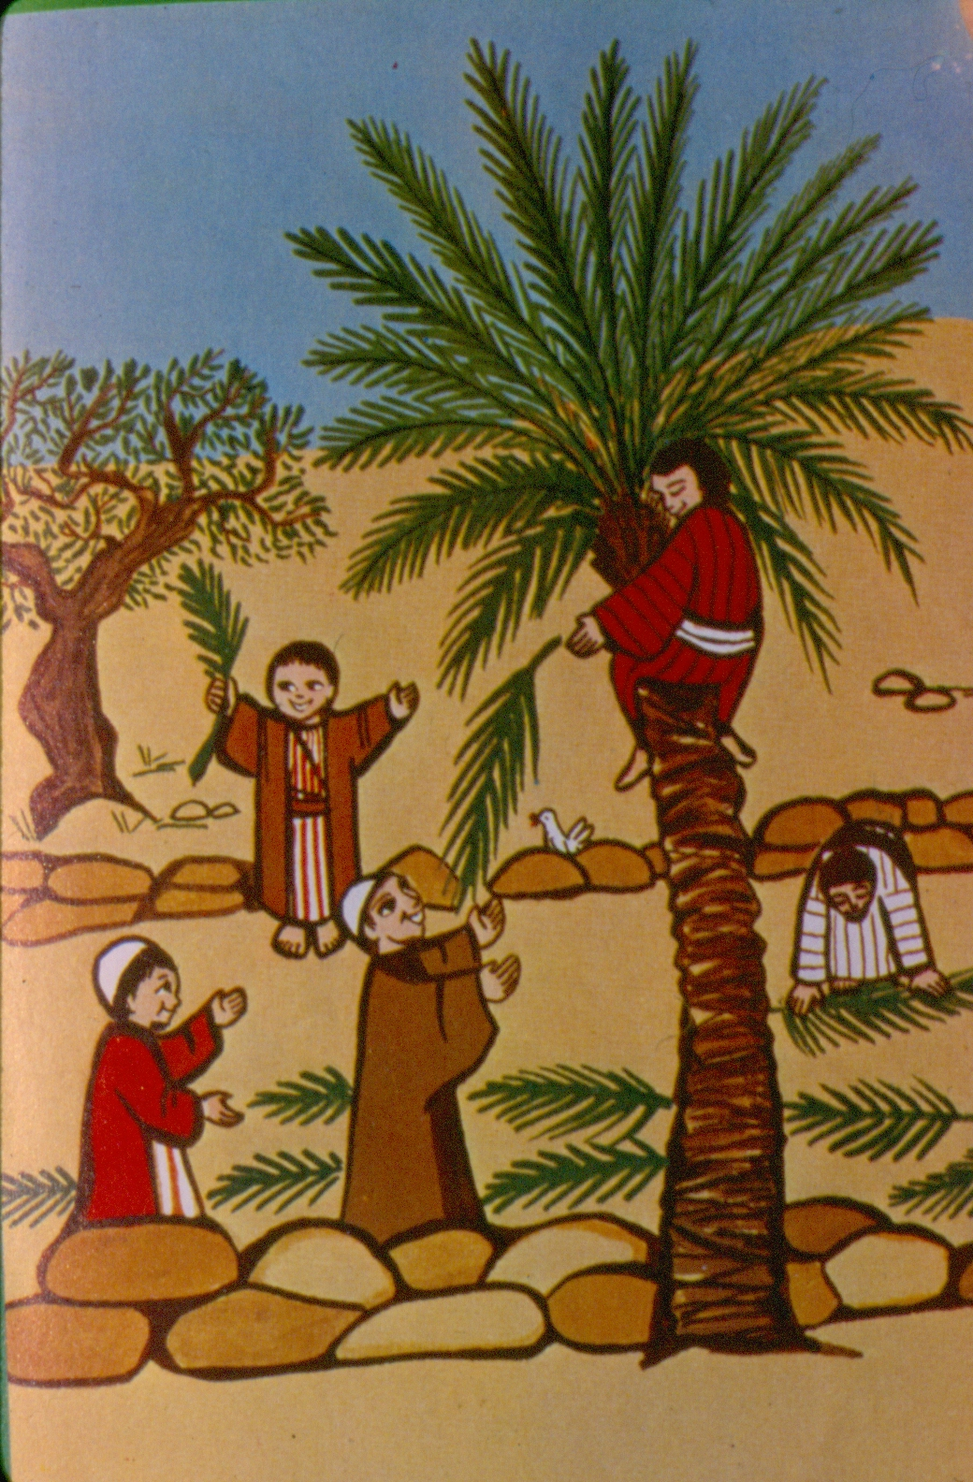
رأى حنا الناس يتسلقون اشجار النخيل ويقطعون منها الأغصان فيفرشونها على الطريق كي يمر يسوع فوقها

Slide 9
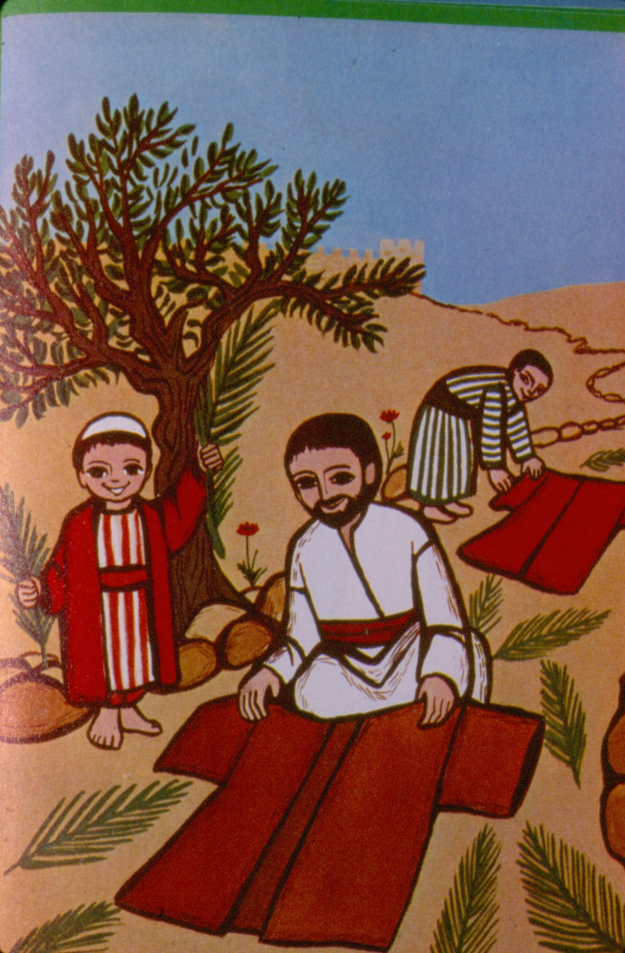
فتبعهم حنا راكضا
وكان اناس آخرون يخلعون ثيابهم فيفرشونها على الطريق كالسجادة كي يسير فوقها يسوع

Slide 10
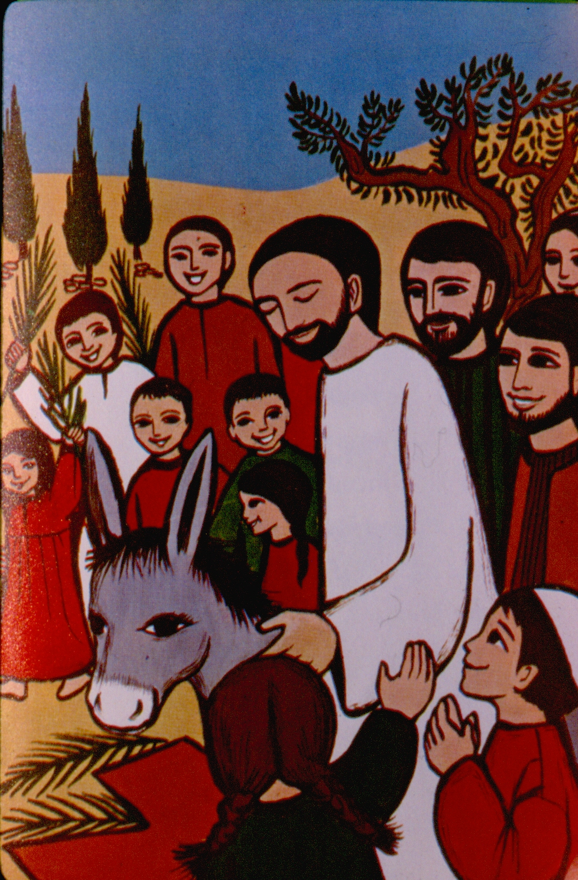
وكانت جموع غفيرة تسير امام يسوع وخلفه وهي تهتف: هوشعنا مبارك ملكنا

Slide 11
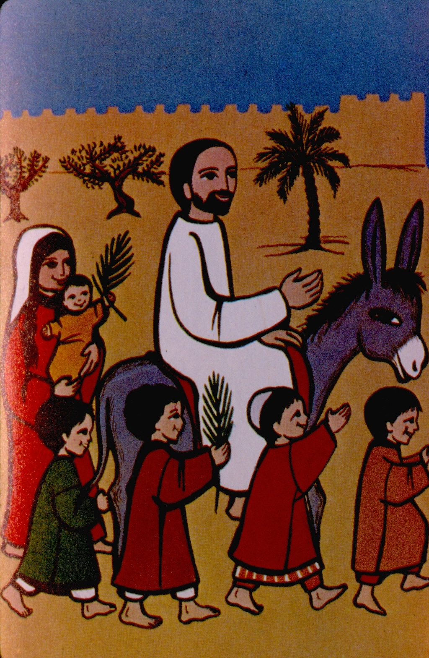
جاء عدد كبير من الأولاد الى حنا فقال لهم : تعالوا اهتفوا : هوشعنا للملك ابن داود فأخذوا يرقصون جميعا بالقرب من حنا وبجانب الحمار المعتز بحمل يسوع وكلهم يهتفون هوشعنا هوشعنا

Slide 12
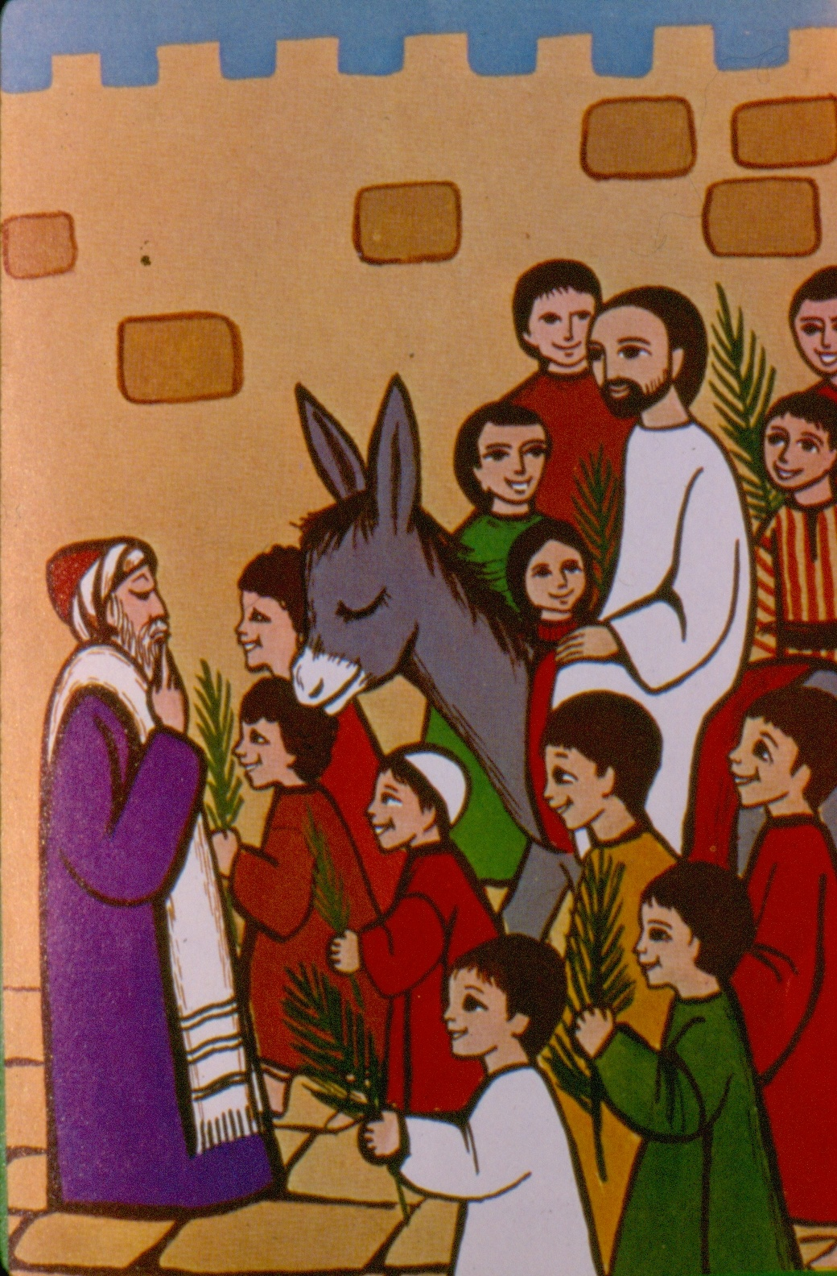
وكان الأولاد يضجون ضجة شديدة ولما وصلوا الى الهيكل قدم بعض رجال الدين وقالوا ليسوع: أوقفهم عن الصراخ فأجابهم يسوع : كلا ... فاذا توقفوا , هتفت الأحجار عوضا عنهم

Slide 13
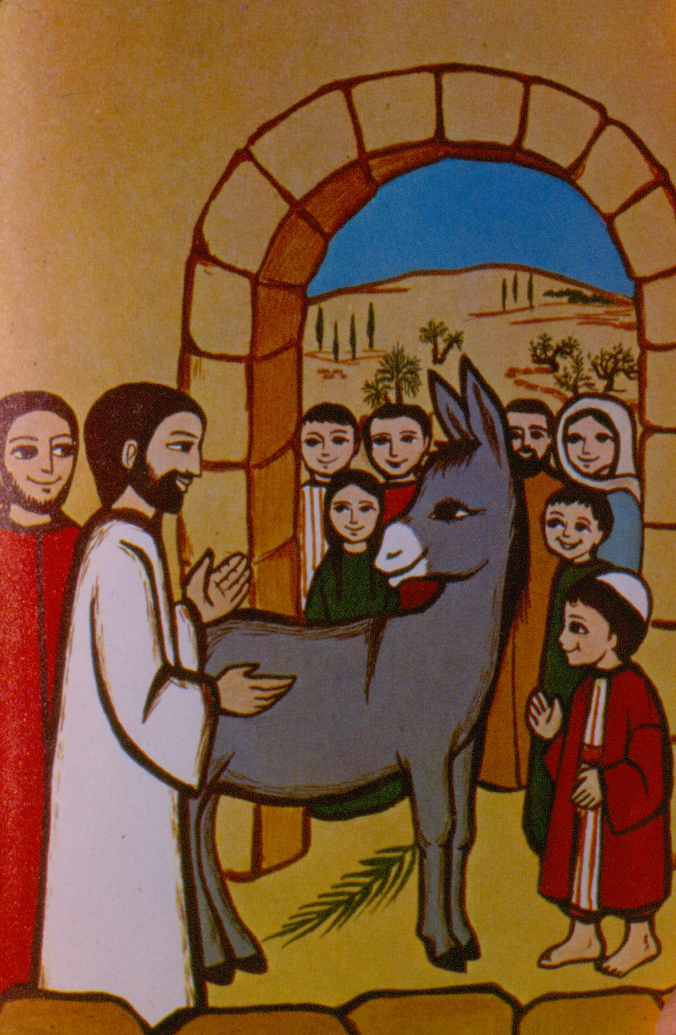
وهكذا بدأ الجميع يهتفون بمزيد من الفرح ”المجد والعزة لله في السماء مبارك الآتي بأسم الرب وأخيرا نزل يسوع عن ظهرلحمار
وانتهى كل شيئ فعاد حنا الى البيت ومعه حماره )بيك(

Slide 14
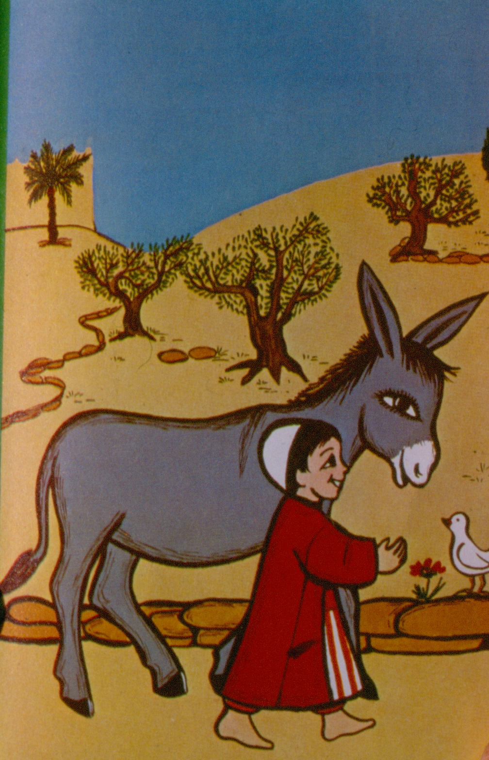
فقال حنا كان هذا النهار ممتعا اما الحمار بيك نصب أذنيه الطولتين الرماديتين حقا انه نهار ممتع لم يحدث مثله في الماضي ولن يحدث ابدا في العالم كله

